Slide 1


Práctica 5. ANÁLISIS ESPECTRAL DE LA SEÑAL ELECTROENCEFALOGRÁFICA (EEG) COMO HERRAMIENTA DE AYUDA AL DIAGNÓSTICO DE LA EPILEPSIA
Profesores (Departamento Ingeniería Electrónica):
Gema Prats Boluda (geprabo@eln.upv.es)
Yiyao Ye Lin (yiye@eln.upv.es)

Slide 2
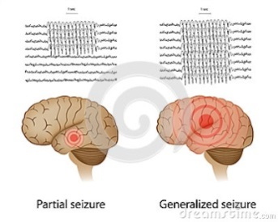
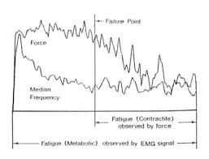
Introducción
Epilepsia
Trastorno provocado por un desequilibrio en la actividad eléctrica de las neuronas de alguna zona del cerebro
Convulsión epiléptica: se caracteriza por un anormal y excesiva de la actividad neuronal sincronizada en el cerebro.
Crisis epiléptica
Crisis generalizada
Crisis parcial
Síndromes especiales
C. Ausencia
C. mioclónicas
C. tónica
C. atónica
Simple
Compleja
Secundariamente generalizada
C. tónico-clónica
Espasmos infantiles
S. Lennox-Gastaut

Slide 3
Introducción
Epilepsia
El diagnóstico se basa en los síntomas, y en las pruebas complementarias: EEG, Pruebas de neuroimagen cerebral (resonancia magnética, TAC).
Crisis epilépticas
Las características de las señales EEG muestran cierta similitud entre las crisis epilépticas obtenidas de la misma paciente (Crisis 1 vs. Crisis 2 paciente 5).
Las señales EEG asociadas a las crisis epilépticas presentan características muy dispares entre distintos sujetos dado que existe un amplio gama de crisis epilépticas con orígenes distintos (Crisis 1 paciente 5 vs. Paciente 8).

Slide 4
Introducción
Epilepsia
Durante el periodo ictal,
Se produce un aumento abrupto de la amplitud de las señales EEG debido a la sincronización de la actividad eléctrica cerebral
Se produce un cambio drástico de la distribución del contenido espectral de las señales EEG en comparación con el periodo inter-ictal, aunque no existe patrón alguno de dicho cambio.
Paciente 5
¿Son convulsiones?

Slide 5
Introducción
Epilepsia
Las señales EEG no son estacionarias en el periodo inter-ictal, es decir, presentan variaciones a lo largo del tiempo. Esto dificulta la identificación de las crisis epilépticas en los registros de EEG.
Los cambios en las señales EEG suelen preceder (5-20 s) a las alteraciones en los movimientos convulsivos, lo cual podrían utilizarse para diseñar sistema de ayuda al diagnóstico de las crisis epilépticas en tiempo real.
Paciente 8

Slide 6
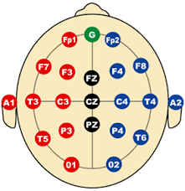
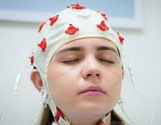
Introducción
Epilepsia
Sistema 10-20: estándar para el registro de electroencefalograma (EEG) en superficie
Canal | Electrodos | Canal | Electrodos
1 | FP1-F7 | 13 | FP2-F8
2 | F7-T7 | 14 | F8-T8
3 | T7-P7 | 15 | T8-P8
4 | P7-O1 | 16 | P8-O2
5 | FP1-C3 | 17 | FZ-CZ
6 | F3-C3 | 18 | CZ-PZ
7 | C3-P3 | 19 | P7-T7
8 | P3-O1 | 20 | T7-FT9
9 | FP2-F4 | 21 | FT9-FT10
10 | F4-C4 | 22 | FT10-T8
11 | C4-P4 | 23 | T8-P8
12 | P4-O2 | 24 (opcional) | VNS

Slide 7
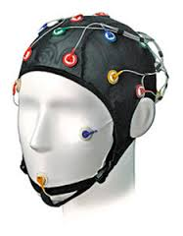

Adquisición de datos
Adquisición de datos
Registros de EEG de larga duración con holters en niños con epilepsia (CHB-MIT Scalp EEE database)
664 registros realizados en 22 sujetos
198 registros con crisis epilépticas con las anotaciones de onset y offset del periodo ictal
f_{m}=256 Hz
Amplificación
Filtrado
almacenamiento de datos en formato .edf
Fila
1
2
3
.
.
23
Canal | t₀ | t₁ | t₁ | t₂ | … | t_{n}
1
2
3
.
.
23

Slide 8
Introducción
Paso 1: Leer la señal de EEG mediante la función “edfread.m” y el fichero Pacienteid_seg.txt mediante el comando “importdata”.
Paso 2: Preprocesado de señal de EEG mediante el filtro notch de 60 Hz.
Para cada crisis, extraiga las señales EEG durante el periodo preictal, ictal, post-ictal
Paso 3: Análisis espectral de cada canal de EEG durante el periodo preictal mediante el periodograma de Welch y calculen los parámetros espectrales
Periodo pre-ictal
Parámetros_ch1
Welch
Canal 1
Welch
Parametrización
Parámetros_ch2
Parámetros_promediados
Welch
Canal 2
Welch
Parametrización
Promediar
Parámetros_ch23
Welch
Canal 23
Welch
Parametrización

Slide 9
Introducción
Análisis espectral mediante el periodograma de Welch
V2
V4
V6
V8
V10
(Véase el comando “pwelch”)
V1
V3
V5
V7
V9
PSD₁
1
20
Expresado en segundos
V1
Periodograma
V1
PSD₂
V2
11
30
V1
Periodograma
21
40
Promediar
V3
31
50
V4
…
PSD₁₀
V10
Periodograma
V10
91
110

Slide 10
Introducción
Paso 1: Leer la señal de EEG mediante la función “edfread.m” y el fichero Pacienteid_seg.txt mediante el comando “importdata”.
Paso 2: Preprocesado de señal de EEG mediante el filtro notch de 60 Hz.
Para cada crisis, extraiga las señales EEG durante el periodo preictal, ictal, post-ictal
Paso 3: Análisis espectral de cada canal de EEG durante el periodo preictal mediante el periodograma de Welch y calculen los parámetros espectrales
Periodo pre-ictal
Parámetros_ch1
Welch
Parametrización
Canal 1
Parametrización
Parámetros_ch2
Parámetros_promediados
Welch
Parametrización
Canal 2
Parametrización
Promediar
Parámetros_ch23
Welch
Parametrización
Canal 23
Parametrización

Slide 11
Introducción
Parametrización
Potencia por subbanda
Potencia por subbanda
Energía normalizada por subbanda
Potencia total
Delta
(δ)
Theta
(θ)
Alpha
(α)
Beta
(β)
Gamma
(γ)
Potencia total

Slide 12
Introducción
Paso 4: Repetir el análisis espectral de cada canal de EEG durante el periodo ictal mediante el periodograma de Welch y calculen los parámetros espectrales
Paso 5: Repetir el análisis espectral de cada canal de EEG durante el periodo post-ictal mediante el periodograma de Welch y calculen los parámetros espectrales
Paso 6: Ordena las variables de salida en el formato requerido si fuese necesario
Parámetros_ch1
Canal 1
Welch
Parametrización
Parámetros_ch2
Parámetros_promediados
Canal 2
Welch
Parametrización
Promediar
Parámetros_ch23
Canal 23
Welch
Parametrización

Slide 13
GRACIAS POR SU ATENCIÓN

